Slide 1
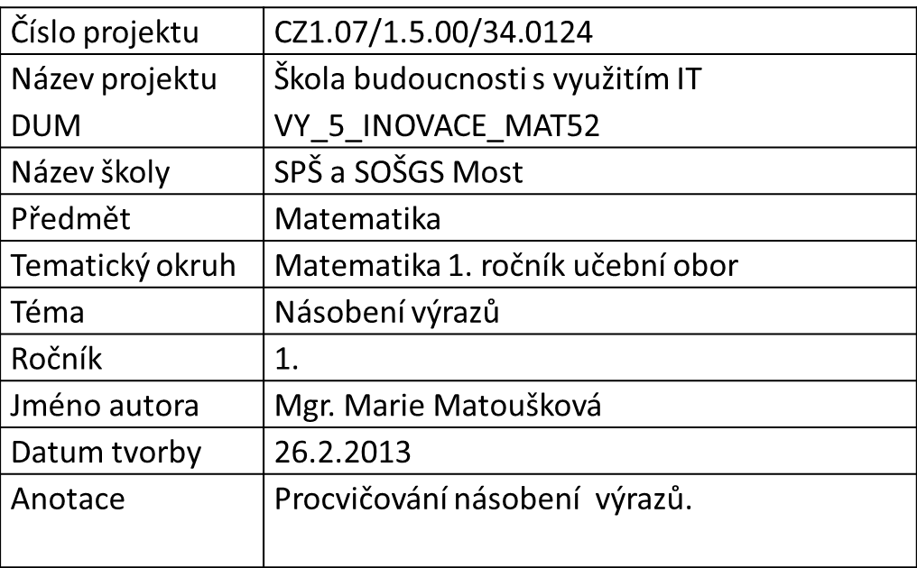

DIGITÁLNÍDIGITÁLNÍ UČEBNÍ MATERIÁL

Slide 2
Násobení výrazů 2

Slide 3
Vypočítej:
3x . ( -3x + 3)
-4. (1 - a) - 2. (a - 1)
-3y.(8-y)-5.(y² -2y+4)
7x .(5x – 4y)
(6x – 4) . (2x + 3)
-9x² + 9x
2a-2
-2y²-14y-20
35x² -28xy
12x²+10x-12

Slide 4
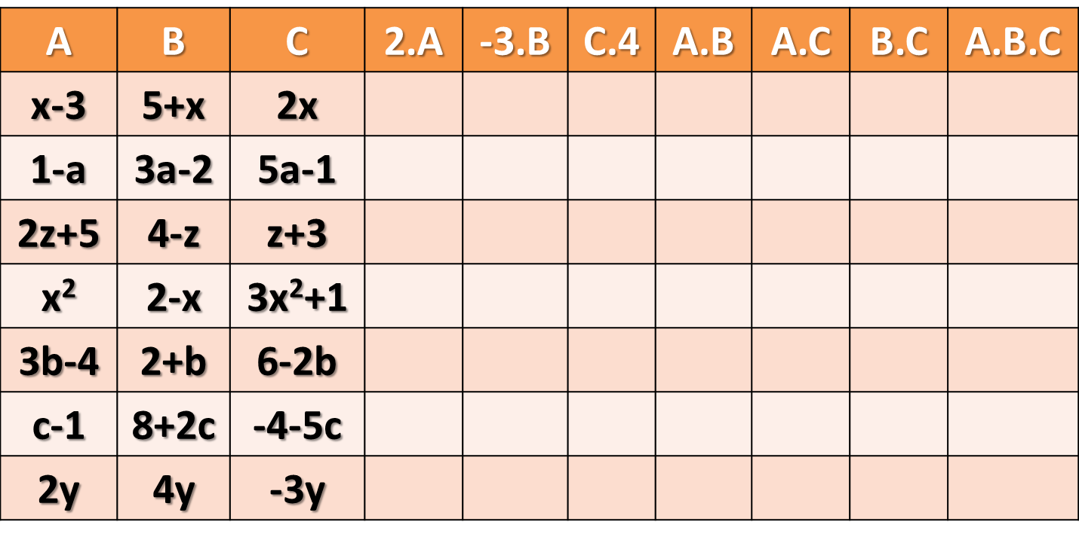
Doplň tabulku:

Slide 5
Doplň tabulku:
A | B | C | 2.A | -3.B | C.4 | A.B | A.C | B.C | A.B.C
x-3 | 5+x | 2x | 2x-6 | -15-3x | 8x | x²+2x-15 | 2x²-6x | 10x+2x² | 3x³ +4x² -30x
1-a | 3a-2 | 5a-1 | 2-2a | -9a+6 | 20a-4 | -3a²+5a-2 | -5a²+6a-1 | 15a²-13a+2 | -15a³+28a²-15a+2
2z+5 | 4-z | z+3 | 4z+10 | -12+3z | 4z+12 | -2z²+3z+20 | 2z²+11z+15 | -z²+z+12
x² | 2-x | 3x²+1 | 2x² | 3x-6 | 12x²+4 | -x³+2x² | 3x⁴+x² | -3x³+6x²-x+2
3b-4 | 2+b | 6-2b | 6b-8 | -6-3b | 24-8b | 3b²+2b-8 | 6b²+26b-24
c-1 | 8+2c | -4-5c | 2c-2 | -24-6c | -16-20c | 2c²+6c-8 | -5c²+c+4
2y | 4y | -3y | 4y | -12y | -12y | 8y² | -6y²

